Slide 1
Projeção da mortalidade : o que projetar e como projetar?
Bernardo Lanza Queiroz
Depto de Demografia – UFMG
Métodos Computacionais aplicados às Ciências Atuairais
Disciplina da Profa. Thais Paiva

Slide 2
Introdução
As grandes melhorias nas condições sociais e econômicas, que refletem nas melhores das condições de vida, explicam o aumento do número médio de anos vividos pela população do mundo como um todo;
aumento da esperança de vida é mudança positiva de indivíduos e uma substancial realização social, mas leva a uma preocupação sobre suas implicações para gastos públicos e privados de apoio à velhice;
a redução da mortalidade e aumento da esperança de vida traz consigo uma discussão sobre as tendências da morbidade ao longo do ciclo de vida e no tempo.

Slide 3
Introdução
Dentro deste contexto, o papel da projeção da mortalidade torna-se cada vez mais relevante;
as projeções demográficas envolvem uma grande parcela de incerteza, o que torna necessário que qualquer metodologia de projeção demográfica forneça indicações da sua incerteza associada;
O objetivo deste trabalho é projetar níveis e padrões de mortalidade por sexo, no Brasil, usando o método de Lee-Carter e variações;
A aplicação de diferentes métodos visa avaliar a qualidade e a performance de cada um deles em diferentes cenários de projeção

Slide 4
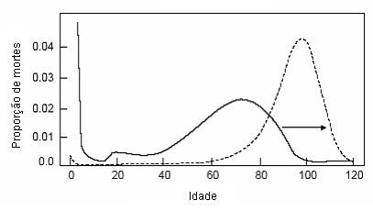
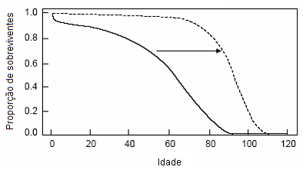
Teorias / Hipóteses para tendências futuras da mortalidade
Em quais idades estarão concentrados os ganhos futuros de mortalidade???

Slide 5
Importância de se projetar a mortalidade
Melhor entendimento da dinâmica populacional;
Melhorar as projeções de população;
Consequências importantes para:
cálculos atuariais (RPPS);
previdência social (RGPS);
Gastos com saúde (SUS), etc.
Notes:
Aumento da expectativa de vida conjugado com declínio da fecundidade -> maior longevidade com escassez de população em idade ativa -> o número de contribuintes decresce na medida em que o de beneficiários aumenta.
Gastos com saúde: Utilização mais intensa da tecnologia, principalmente no grupo dos idosos mais idosos.

Slide 6
Métodos tradicionais
Métodos determinísticos (IBGE, CELADE, Nações Unidas):
Trajetória (meta) pré-estabelecida com base em uma tábua limite → convergência?
Projeções com base na opinião de especialistas sobre tendências por causas de morte:

Slide 7
Método tradicional:
Relação Logital (CELADE, 1984)
Suponha que tábuas de mortalidade inicial e limite possam ser descritas em função de um mesmo padrão:
Notes:
ytk é uma simples interpolação linear dos logitos no tempo entre as tábuas inicial e limite.

Slide 8
Hipóteses básicas
Método tradicional: Modelo Relacional (CELADE)
O logito da tábua inicial varia linearmente no tempo, tendendo ao logito da tábua de mortalidade limite.
O mecanismo do método está no ritmo de variação que se supõe para o declínio da mortalidade.

Slide 9
Modelo Relacional: alternativas para projeção
1ª Alternativa:
Supõe-se uma esperança de vida a ser alcançada no horizonte de projeção. Critério: investigador, tendência passada, existência de alguma política, etc.
Supõe uma data para a mortalidade inicial mas não se conhece a priori a data (L) em que se alcançará a mortalidade limite.
A data L é determinada aplicando-se a equação de forma interativa, variando L sucessivamente até alcançar o logito que implicará na e(0) proposta.
Determina-se, em cada período, a tábua de mortalidade por sexo que corresponde àquela esperança de vida.

Slide 10
Modelo Relacional: alternativas para projeção
2ª Alternativa:
Não se tem uma data única para alcançar a tábua limite.
Supõe-se esperanças de vida a serem alcançadas em cada quinquênio de projeção.
Ao calcular a tábua em cada quinquênio varia-se a data limite em que se alcança a mortalidade limite (meta).
Semelhante à 2ª alternativa, porém, aplicada a cada período quinquenal reiteradamente.

Slide 11
Limitações
Não incorpora diferencial de ganhos por grupos de idade.
Fontes de incerteza: qualidade dos dados, opinião do analista, etc.
A incerteza é incorporada com base em cenários (alto, médio e baixo) → nível de confiança???
A incerteza aumenta em pequenas → necessidade de se mensurar estatisticamente a incerteza na estimação dos parâmetros.
Notes:
Tendências por causas de mortes → as causas podem não ser independentes → importância do padrão geral.

Slide 12
Método estocástico: Lee-Carter (1992)
Onde:
→ Taxas centrais de mortalidade no ano t
→ Forma geral (média) da curva de mortalidade do modelo
→ Diferença entre o log[m(x)] entre t₁ e t₂
→ Índice do nível geral de mortalidade no tempo
→ Resíduo

Slide 13
Método estocástico: Lee-Carter (1992)
Estimação dos parâmetros → Dois problemas
Precisamos de um conjunto de m(x) observadas no passado.
Soluções:
Utilizar tábuas modelos: Coale-Demeny, Nações Unidas, HMD, etc.
Utilizar o próprio modelo → fixar k=0 e k=1 e estimar:

Slide 14
Método estocástico: Lee-Carter (1992)
Estimação dos parâmetros → Dois problemas
O lado direito da equação é composto apenas por parâmetros.
Solução:
Mínimos quadrados com aplicação do método de Decomposição Valores Singulares (DVS).
a_{x} → media do valor de ln[m(x,t)] no tempo.
Subtraímos isso do ln[m(x,t)] e temos os resíduos.
Utilizamos DVS nos resíduos para encontrar os valores de b_{x} e k_{t}, que juntos com a_{x} minimizam os erros.

Slide 15
Método estocástico: Lee-Carter (1992)
Projeção de k_{t}:
Tem características de um processo estocástico → modelos de séries temporais;
Modelo escolhido: passeio aleatório com tendência
Onde:
c → incorpora a tendência linear decrescente de k_{t}
e_{i} → incorpora a incerteza na trajetória de k_{t}

Slide 16
Variações do método Lee-Carter
Lee-Miller (2001):
Kt é re-estimado para se ajustar a e0 no ano t.
As taxas específicas de mortalidade por idade do último ano de ajuste do modelo são as taxas observadas nesse ano;
O período base da projeção tem início em 1950.
Wilmoth (1993):
Ajuste do modelo por MQO e MV

Slide 17
Vantagens/limitações do Método
Lee-Carter
Várias aplicações têm demonstrado maior precisão nas projeções realizadas pelo método Lee-Carter comparativamente a outros modelos (Lee & Miller, 2001; Girosi & King (2007).
Limitação: necessidade série longa de dados.
Li, N., Lee, R., & Tuljapurkar, S. (2004). Using the Lee–Carter Method to Forecast Mortality for Populations with Limited Data*. International Statistical Review, 72(1), 19-36.

Slide 18
Alguns exemplos de aplicaçãoes
Com a colaboração de diversos egressos do curso
Matheus
Bruno Lopes
Luis Henrique
Fernanda
Sedami
Thais Melo

Slide 19
Dados
estimativas de mortalidade para o Brasil, por sexo, realizados pelo Institute of Health Metrics and Evaluation (IHME)
O IHME gera tabelas de vida completas, por sexo, entre 1950 e 2017.
Dados estão disponíveis publicamente em:
http://www.healthdata.org/

Slide 20
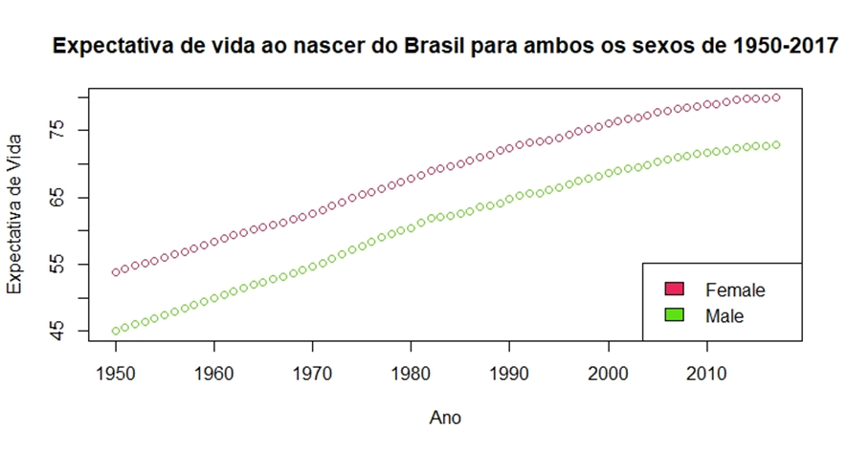
Evolução da esperança de vida ao nascer, Brasil, homens e mulheres, 1950-2017

Slide 21
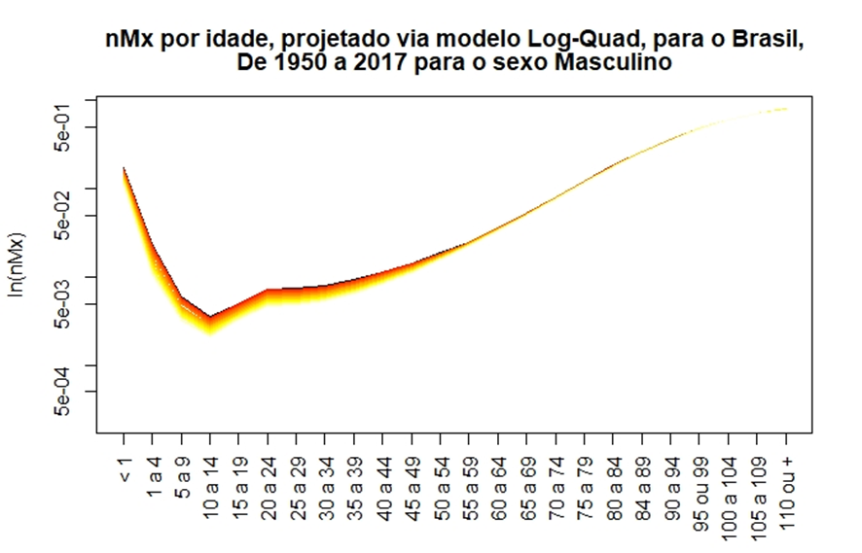
Suavização das curvas de mortalidade passadas via Log-Quad (Wilmoth, et.al, 2012)

Slide 22
Métodos
Lee-Carter – Lee and Carter (1992)
Lee-Carter (1992) introduziram um novo modelo de projeção e construção de tabelas de vida. O interesse principal dos autores era modelar as mudanças ao longo do tempo na mortalidade de um país ou populações ao invés de estudar mudanças no perfil de mortalidade entre países;
O modelo é estimado a partir da série histórica de mortalidade do país (ou região em estudo). O modelo de Lee-Carter é dado por:
ln(nmx) = ax + bxkt + erro (1)
ln(mx) é o logaritmo da taxa de mortalidade por todas as causas na idade x no momento t; ax é o perfil etário médio das taxas de mortalidade por todas as causas, ou seja, captura diferenças nas taxas por idade; bx é a variação por idade do nível médio, dado o nível geral de mortalidade, ou seja, captura diferenças nas taxas relativas de mudança por idade; kt é o nível geral de mortalidade no momento t e captura mudanças na mortalidade geral.

Slide 23

Métodos
Pattern of mortality decline – PMD - (Andreev et al. 2013)
Pressupõe que o futuro declínio na mortalidade por idade seguirá um certo padrão com o aumento da expectativa de vida ao nascer (e0)
é o padrão de idade específico de declínio da mortalidade do tempo t1 para o tempo t2
Os valores do padrão de declínio da mortalidade são derivados de forma empírica a partir dos dados da Human Mortality Database.
O termo ρx refere-se a mediana do declínio em todos os países do HMD para uma dada idade x e para um determinado nível de e0
Ritmo de variação da mortalidade depende do nível de mortalidade, dado pelo esperança de vida, em cada período de tempo .

Slide 24
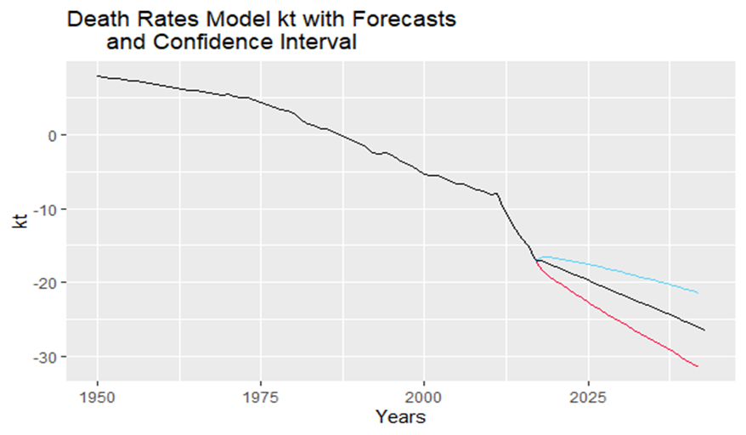

Resultados: método Lee-Carter
Feminino
Masculino

Slide 25
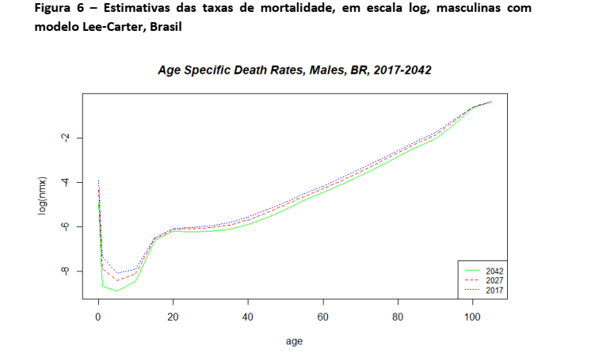
Resultados Lee-Carter

Slide 26
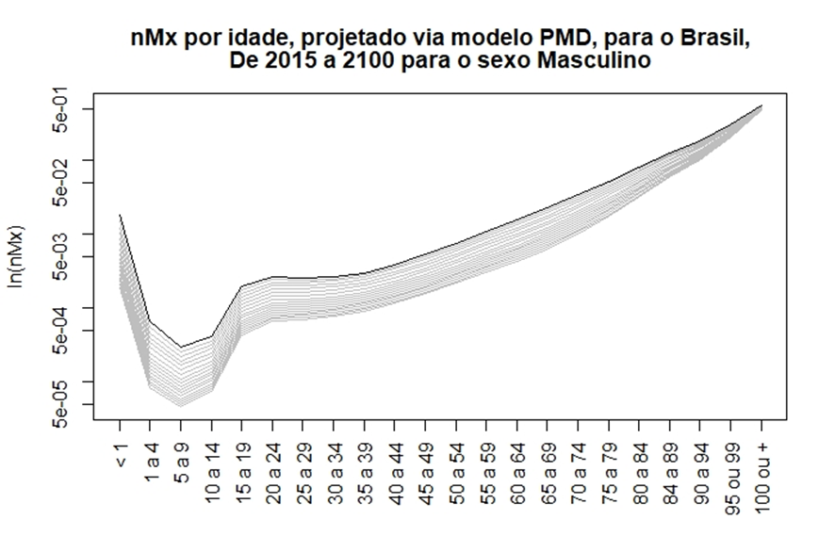
PMD – Curvas de Mortalidade- Homens

Slide 27
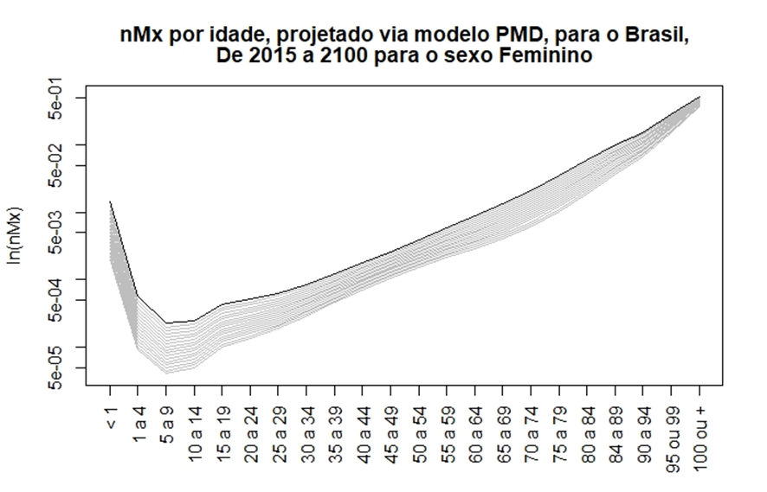
PMD – Curvas de Mortalidade - Feminino

Slide 28
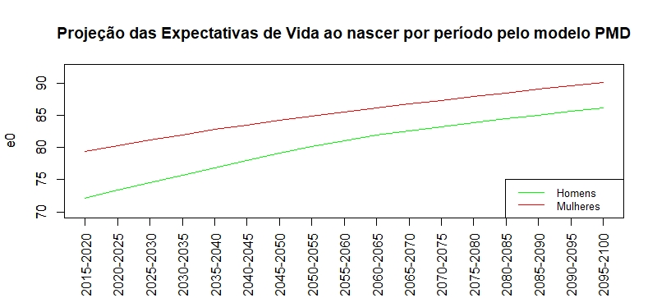
Resultados PMD – esperança de vida

Slide 29
Conclusão
No caso dos homens, modelo Lee-Carter tem uma limitação importante de carregar a sobre-mortalidade masculina para o futuro;
Também tem problema de coerência, pois soma de óbitos masculino e feminino são batem com a projeção da mortalidade total;
Mas já há alternativas e variações do Lee-Carter para isso.
Modelo PMD é bastante flexível e simples de usar
Boa alternativa quando os dados são mais limitados e a tendência de variação de mortalidade é mais instável;
Funções de mortalidade projetadas são bem plausíveis;
Restrição é que a experiência de declínio da mortalidade foi construída com base na experiência da HMD.

Slide 30
Aplicação para oferta de trabalho
Com Matheus Ferreira
Aplicamos o Lee-Carter para projetar a oferta de trabalho no Brasil
Com base nisso, usamos um método demográfico bem direto para estimar a duração da aposentadoria no Brasil até 2050
Trabalho acabou de ser publicado no Journal of the Economics of Ageing.

Slide 31
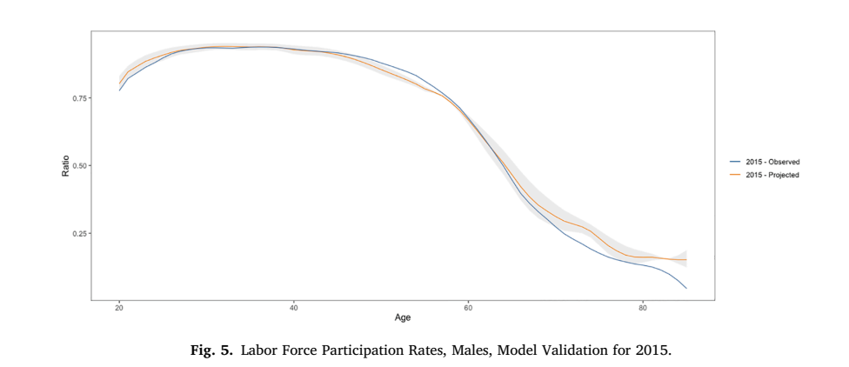
Validação do Modelo

Slide 32
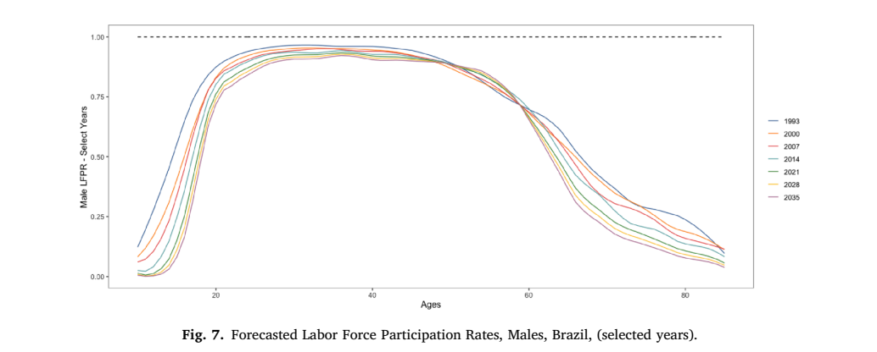
Projeção da PEA - homens

Slide 33
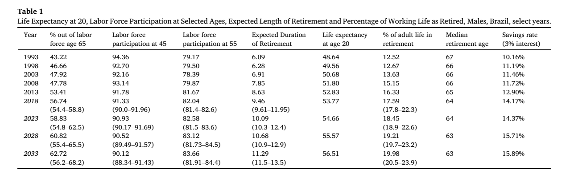
Resultados na aplicação

Slide 34
Para replicar (o artigo)
https://github.com/blanza/paperJEoA

Slide 35
Pacotes para usar os modelos no R
Package ‘StMoMo’
https://cran.r-project.org/web/packages/StMoMo/StMoMo.pdf
demography and lifecontingencies packages
https://cran.r-project.org/web/packages/lifecontingencies/vignettes/mortality_projection.pdf
Forecast mortality using Compositional Data Lee-Carter model - R Package
https://github.com/mpascariu/CoDa

Slide 36
Exemplo para fazer (no R)
Tem um exemplo para aplicar o Lee-Carter bem simples
Usa os dados da Suecia
A turma que for fazer Projeção no semestre que vem vai trabalhar mais com isso
Vamos fazer a projeção da mortalidade no Brasil (por UF) usando diferentes modelos, projetar a população por idade e sexo e depois a população de beneficiários e contribuintes de um sistema de previdência.

